Slide 1
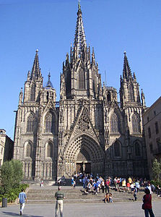
La catedral de Barcelona
REALIZADO por: paula Garcia Sánchez

Slide 2
ES UNA CATEDRAL, QUE FUE CONSTRUIDA POR ORDEN DEL REI JAUME.
La catedral de Barcelona se ubica en el centro de la Ciudad, en el barrio gótico de Barcelona .
Se Construyó del s.XIII Al xv encima de LA ANTIGUA CATEDRAL ROMáNICA.
ES DE ESTILO GóTICO y ESTá EN BUEN ESTADO.
Se usaba de dotación de bomberos.
Demuestra el estado de conservasion de la campana más alta.
La catedral de Barcelona mide 90M.

